Slide 1
SINH HOẠT ĐẦU NĂM VỀ NỘI DUNG KHẢO THÍ VÀ ĐBCL
Phòng Khảo thí và ĐBCL

Slide 2
I. KHẢO THÍ
1. Quy định trách nhiệm của sinh viên trong các kỳ thi
2. Lưu ý khi thi trắc nghiệm
3. Phúc khảo và Khiếu nại điểm
4. Thi lần 2 (đối với bậc Cao Đẳng)
II. KHẢO SÁT MÔN HỌC, KHÓA HỌC
1. Mục tiêu và ý nghĩa khảo sát môn học, khóa học
2. Thời gian và cách thức thực hiện khảo sát
3. Quyền lợi và nghĩa vụ của sinh viên đối với công tác khảo sát

Slide 3
QUY ĐỊNH TRÁCH NHIỆM CỦA SINH VIÊN TRONG CÁC KỲ THI
Có mặt tại phòng thi trước giờ thi 15 phút
Mang theo thẻ sinh viên hoặc giấy tờ tùy thân có hình
Không mang tài liệu vào phòng thi (trừ khi đề thi cho phép)
Tự bảo quản tài sản cá nhân (balo có latop thì được mang vào phải để dưới chân)
Nghiêm cấm sử dụng điện thoại hoặc các thiết bị ghi âm, ghi hình
Nghiêm cấm phát tán đề thi dưới mọi hình thức, đặc biệt là qua mạng xã hội
Nghiêm cấm mọi hành vi gian lận.
Giữ gìn trật tự trong phòng thi

Slide 4

XỬ LÝ KỶ LUẬT KHI VI PHẠM QUY CHẾ THI
Khiển trách (trừ 25% điểm học phần)
Xem bài bạn, cố ý để bài cho bạn xem
Trao đổi trong giờ thi
Cảnh cáo (trừ 50% điểm học phần)
Đã bị khiển trách nhưng vẫn còn vi phạm
Trao đổi giấy thi, giấy nháp cho bạn
Mang tài liệu, điện thoại hoặc các thiết bị không được phép

Slide 5
XỬ LÝ KỶ LUẬT KHI VI PHẠM QUY CHẾ THI (TT)
Đình chỉ thi (0 điểm học phần)
Đã bị cảnh cáo nhưng vẫn tiếp tục vi phạm
Gây gỗ, đe dọa CBCT hoặc sinh viên khác
Phát tán đề thi ra ngoài hoặc nhận bài giải từ ngoài phòng thi
Đi thi hộ hoặc nhờ người thi hộ sẽ bị
Đình chỉ học tập 01 năm đối với trường hợp vi phạm lần đầu
Bị buộc thôi học đối với trường hợp vi phạm lần thứ hai

Slide 6
SỐ LIỆU XỬ LÝ KỶ LUẬT CỦA 2 HỌC KỲ GẦN NHẤT
Học kỳ 3 năm học 2017-2018
Học kỳ 2 năm học 2017-2018

Slide 7
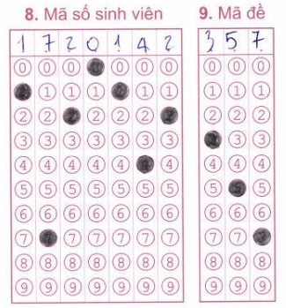
CÁC LƯU Ý KHI THI TRẮC NGHIỆM
Làm bài trên phiếu trả lời trắc nghiệm
Ghi và tô đầy đủ mã sinh viên, mã đề (ghi bằng bút mực, tô bằng bút chì)
Ghi mã đề vào danh sách ký tên (thường là ở cột ghi chú)

Slide 8
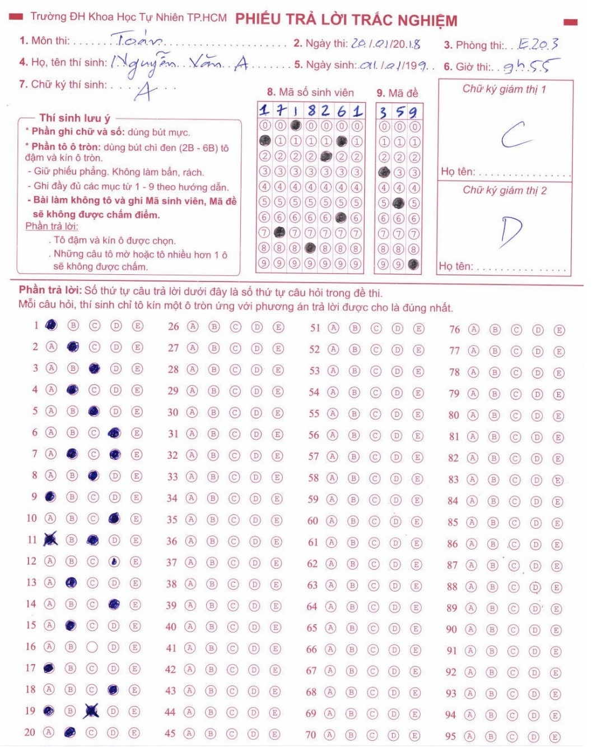
Tìm lỗi sai trong bài làm sau đây (đề thi gồm 20 câu)
Tô sai vị trí
Tô hơn một đáp án
Xóa không đúng
Tô không hết hình tròn
Không tô
Xóa không đúng

Slide 9
PHÚC KHẢO VÀ KHIẾU NẠI ĐIỂM
Phúc khảo
Khiếu nại điểm
Chấm lại bài thi
Nộp đơn theo thông báo của phòng KT&ĐBCL
Điểm phúc khảo là điểm cuối cùng của học phần
Có đóng lệ phí
Không chấm lại bài thi
Nộp đơn khi phát hiện bị cộng sót điểm hoặc nhập điểm sai
Sẽ được cập nhật điểm sau khi giáo viên xác nhận sai sót.
Không đóng lệ phí
www.ktdbcl.hcmus.edu.vn

Slide 10
THI LẦN 2 – ĐỐI VỚI BẬC CAO ĐẲNG
Kể từ học kỳ 1 năm học 2018-2019 hệ Cao Đẳng chỉ thi 1 lần giống như hệ
Đại học Chính quy

Slide 11
MỤC TIÊU VÀ Ý NGHĨA VIỆC KHẢO SÁT MÔN HỌC, KHÓA HỌC
Giúp nhà trường có cơ sở đánh giá CTĐT và giảng viên
Mục
tiêu
Góp phần thực hiện quy chế dân chủ trong nhà trường
Thực hiện việc tự đánh giá – kiểm định chất lượng GD
Tăng cường tinh thần trách nhiệm của sinh viên
Ý
Nghĩa
Nâng cao tinh thần trách nhiệm của giảng viên
Góp phần nâng cao chất lượng đào tạo của nhà trường

Slide 12
THỜI GIAN VÀ CÁCH THỨC KHẢO SÁT MÔN HỌC, KHÓA HỌC
Khảo sát sự hài lòng của sinh viên về môn học và giảng viên
Đánh giá sự hài lòng của sinh viên về giảng viên, môn học.
Được thực hiện vào cuối mỗi học kỳ(trừ học kỳ hè).
Hình thức: khảo sát online trên hệ thống Portal của trường.
Khảo sát sự hài lòng của sinh viên về khóa học
Thu thập ý kiến của sinh viên năm cuối về kiến thức chuyên môn, kỹ năng
và chất lượng đào tạo của trường.
Được thực hiện vào cuối mỗi học kỳ I hàng năm.
Hình thức: khảo sát online trên hệ thống Portal của trường.

Slide 13
Thu thập thông tin cá nhân của sinh viên năm tư
Thu thập thông tin email, điện thoại của sinh viên năm cuối để chuẩn bị
cho thực hiện khảo sát thu thập thông tin sinh viên mới tốt nghiệp, cựu sinh viên.
Được thực hiện vào cuối học kỳ I năm tư.
Hình thức: Trường sẽ gửi mẫu thu thập thông tin (bằng link) cho sinh viên
qua email sinh viên (<MSSV>@student.hcmus.edu.vn).

Slide 14
Thu thập thông tin về tình hình việc học và việc làm của sinh viên tại thời điểm tốt nghiệp
Thu thập thông tin tình hình việc học và việc làm của sinh viên tại thời điểm
tốt nghiệp.
Được thực hiện trước thời điểm phát bằng tốt nghiệp (tháng 03 và 09).
Trường sẽ gửi đường link khảo sát thông qua email sinh viên đã cung cấp
trong học kỳ 1 năm tư.

Slide 15
Khảo sát cựu sinh viên về đánh giá chất lượng đào tạo và tình hình việc làm sau khi tốt nghiệp
Khảo sát khả năng chuyên môn và mức độ đáp ứng công việc cũng như
tình hình việc làm của người học sau khi tốt nghiệp 1 năm.
Được thực hiện vào tháng 10 hàng năm.
Hình thức: Trường sẽ gửi đường link khảo sát thông qua email sinh viên
đã cung cấp tại thời điểm tốt nghiệp.

Slide 16
QUYỀN LỢI VÀ NGHĨA VỤ CỦA SINH VIÊN
Thể hiện tinh thần trách nhiệm của sinh viên đối với nhà trường
Thực hiện quyền dân chủ trong nhà trường
Góp phần nâng cao chất lượng đào tạo, dịch vụ phục vụ người học
Được cộng điểm rèn luyện theo quy định của phòng CTSV
Được xem điểm thi trên hệ thống Portal của trường
Ghi chú: Từ học kỳ 1 năm học 2017-2018, nếu sinh viên không thực hiện khảo sát môn học (theo lịch) thì không được xem kết quả học tập trên Portal cho đến đợt khảo sát tiếp theo.

Slide 17
Giải đáp thắc mắc

